Slide 1
QA-2 SORU-CEVAP
YZM305
YAPAY SİNİR AĞLARI
Dr.Öğr.Üyesi Murat ŞİMŞEK
Ostim Teknik Üniversitesi
1

Slide 2
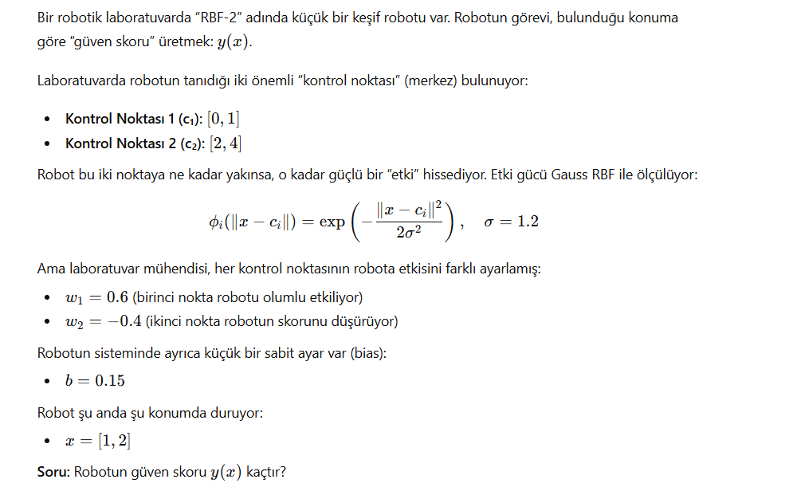
SORU-1
3

Slide 3
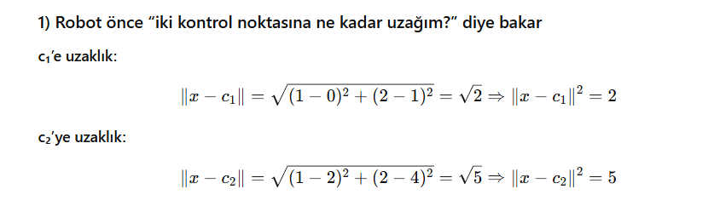
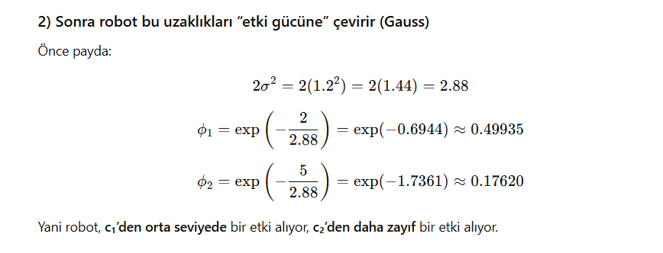
CEVAP-1
3

Slide 4
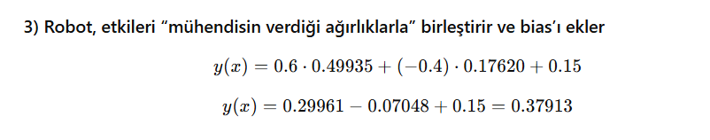
CEVAP-1
3

Slide 5
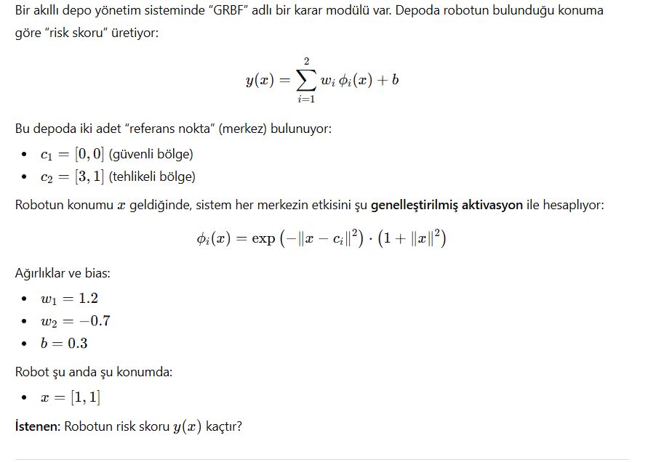
SORU-2
3

Slide 6
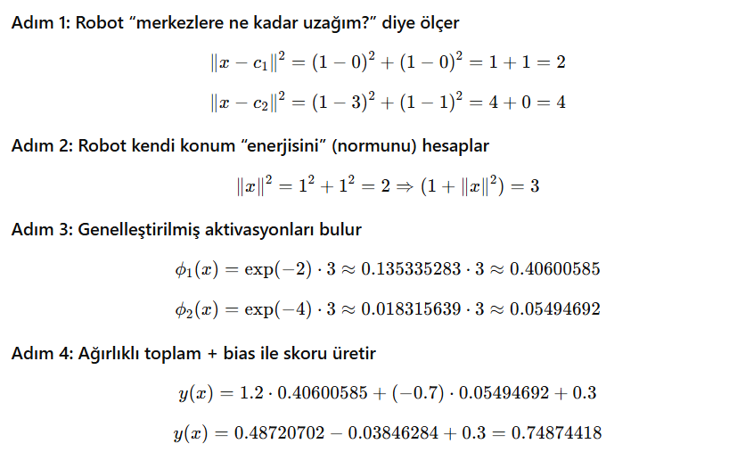
CEVAP-2
3

Slide 7
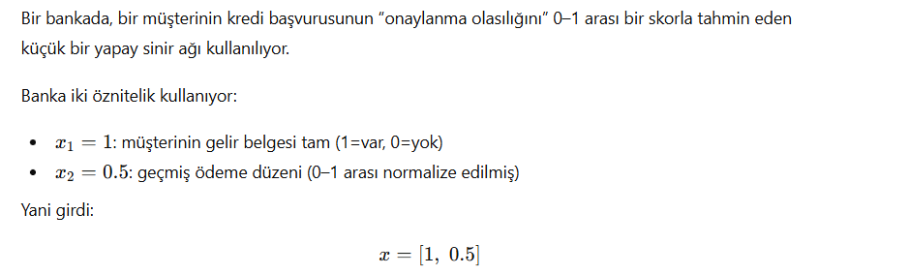
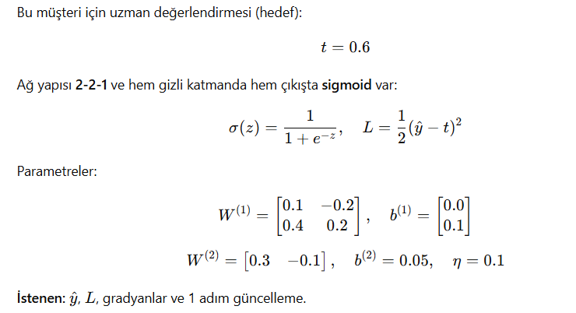
SORU-3
3

Slide 8
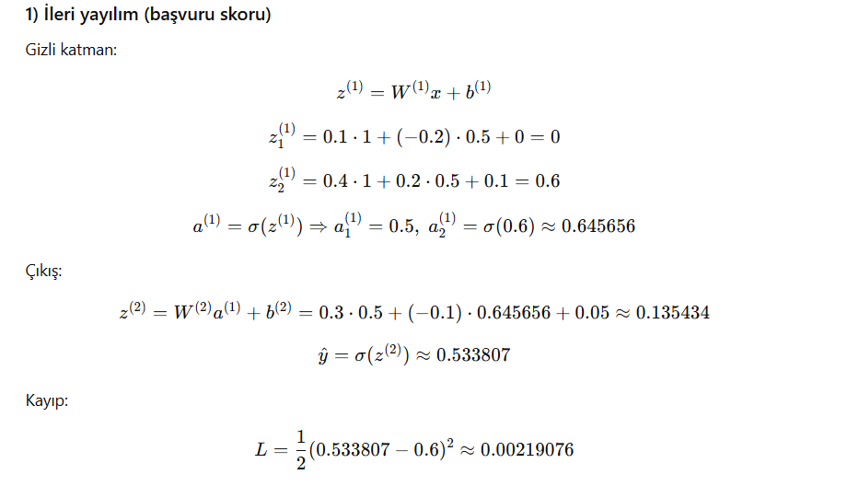
Cevap-3
3

Slide 9
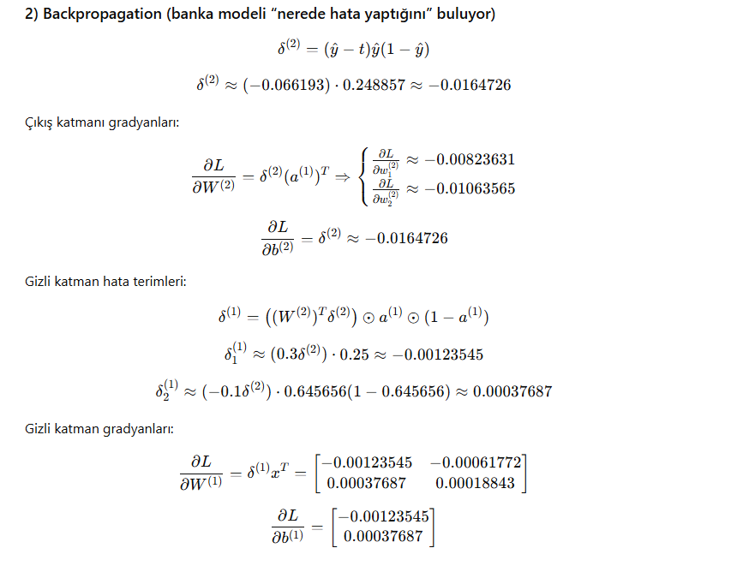
Cevap-3
3

Slide 10
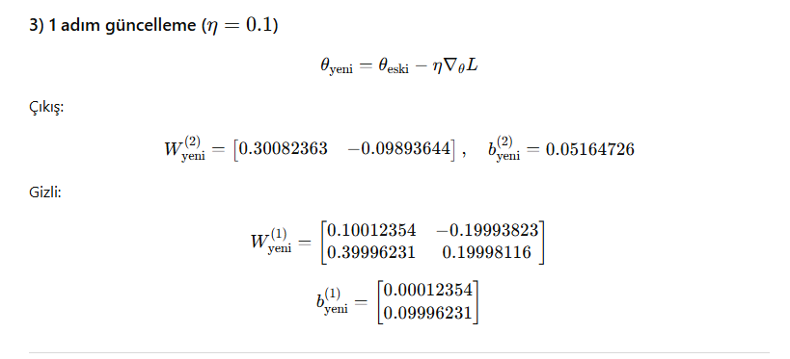
Cevap-3
3

Slide 11
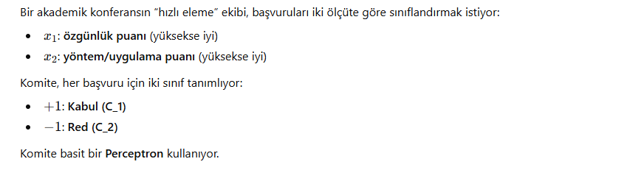
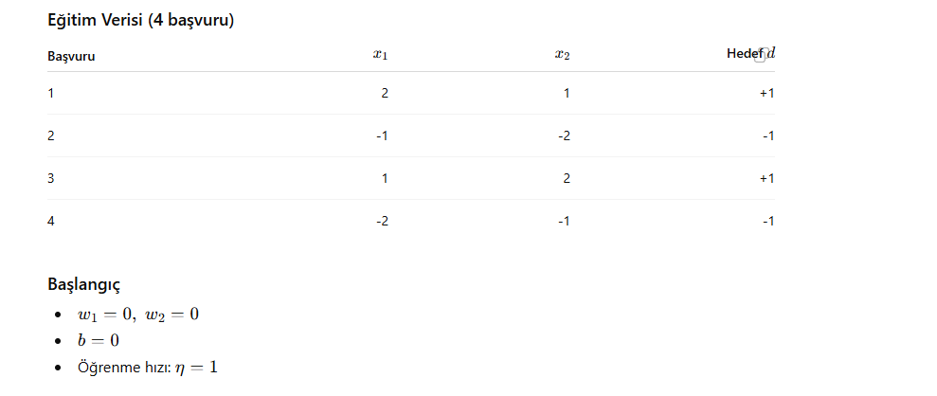
SORU-4
3

Slide 12
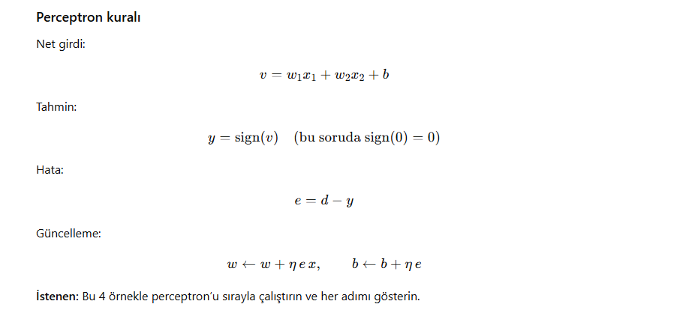
SORU-4
3

Slide 13
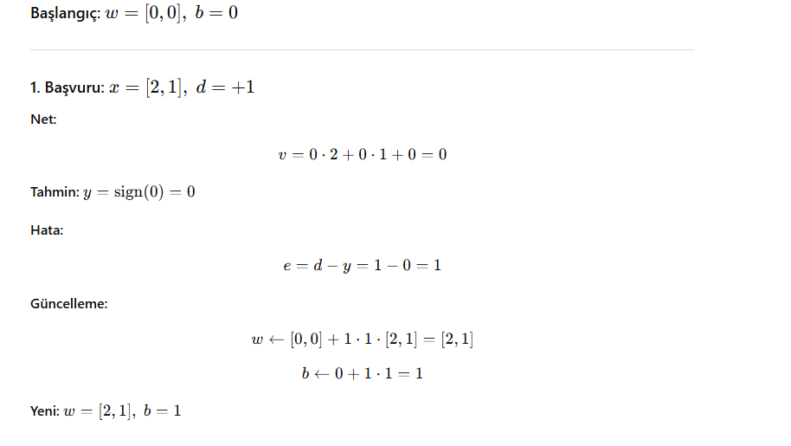
CEVAP-4
3

Slide 14
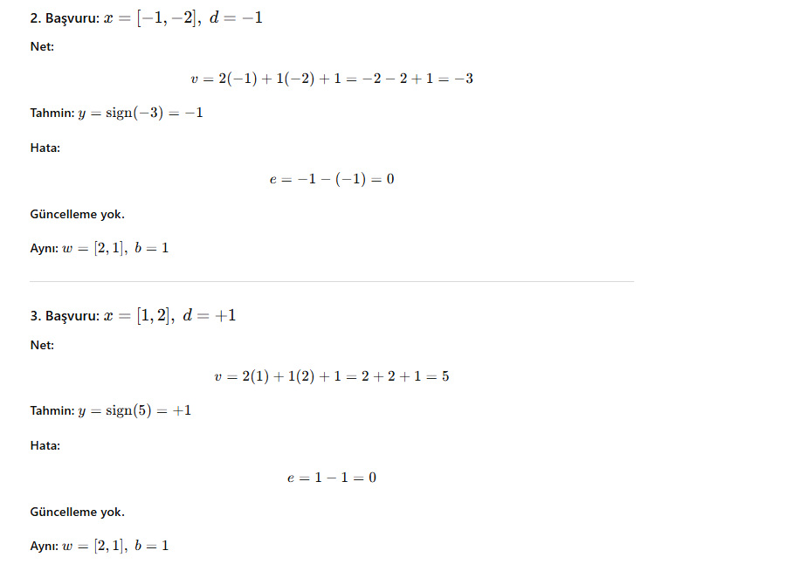
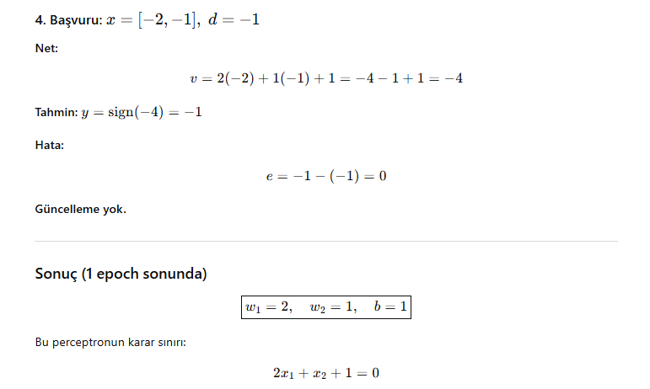
CEVAP-4
3

